Slide 1
Globalna strategija
Pojmovi i razvoj

Slide 2
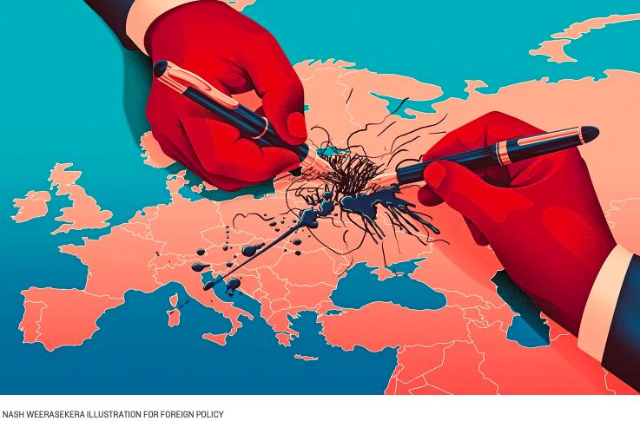

Slide 3
PROF. DR. SC. MARTA ZORKO
marta.zorko@fpzg.hr
KONZULTACIJE UZ PRETHODNI DOGOVOR; ČETVRTAK 11
DOC. DR. SC. DANIJEL JURKOVIĆ
djurkovic@fhs.hr
KONZULTACIJE UTORKOM OD 11 DO 12 SATI

Slide 4
STUDENTSKE OBAVEZE
redovito pohađanje nastave – maksimalno 3 izostanka
sudjelovanje na nastavi
redovito informiranje o geopolitičkoj situaciji u svijetu
pročitati 1 knjigu s popisa dodatne literature
prezentirati zadanu temu od 30 minuta

Slide 5
TEME PREDAVANJA
POZICIONIRANJE GEO U SUSTAVU ZNANOSTI
WORLD(S) WE LIVE IN?
SUVREMENI GEOPOLITIČKI PROBLEMI – FENOMENI I PROCESI; MIGRACIJE I MIGRATORNI TOKOVI U 21. STOLJEĆU
GEOPOLITIČKI POLOŽAJ I GEOSTRATEŠKI ZNAČAJ REPUBLIKE HRVATSKE
PROSTOR, TERITORIJALNOST, ASTRO(GEOPOLITIKA) I CYBER

Slide 6

OBAVEZNA LITERATURA
Zorko, M. (2014) Politička geografija,
geopolitika i geostrategija u
Političkoj misli od 1964. do 2013. godine, dostupan na https://hrcak.srce.hr/119522 (prvi kolokvij)
Zorko, M. (2016) “Velika igra” na Pacifiku:
povratak maritimne geopolitike i odnosi moći u
Južnome kineskom moru, dostupan na https://hrcak.srce.hr/172026 (drugi kolokvij)
Nacionalna sigurnost Hrvatske u 21. stoljeću, 2. knjiga (2023) – 3 poglavlja:
Sustav nacionalne sigurnosti Republike Hrvatske; Strategija/strategije nacionalne sigurnosti i izazovi geopolitičkog položaja Republike Hrvatske; i Hibridne prijetnje (opasnosti) (prvi i drugi kolokvij)
bilješke s predavanja/PPT

Slide 7
OBAVEZNA LITERATURA
Jurković, D. (2019) POLITIKA FRANKLINA D. ROOSEVELTA PREMA VELIKOJ BRITANIJI OD ULASKA U DRUGI SVJETSKI RAT DO ATLANTSKE POVELJE. Polemos, XXII (44-45), 39-55., dostupan na https://hrcak.srce.hr/237426 (drugi kolokvij)
Jurković, Danijel, i Karlo Jagatić. „Šestodnevni rat i Jugoslavija: prikazi i interpretacije kroz prizmu Vjesnika i Slobodne Dalmacije“. Politička misao 63, br. 1 (2026): 144–170. https://doi.org/10.20901/pm.63.1.06. (drugi kolokvij)
Burazin, Ivan, Mirko Bilandžić i Pavle Kalinić. „Ruski mir, Sveta Rus i sveti rat – religijski aspekti rusko-ukrajinskog sukoba“. Crkva u svijetu 60, br. 3 (2025): 612–635. https://doi.org/10.34075/cs.60.3.6. (drugi kolokvij)

Slide 8
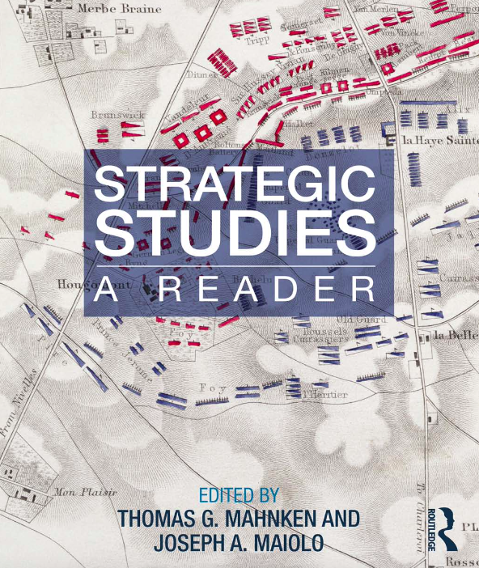
DODATNA LITERATURA
Strategic Studies.
A Reader, Second Edition
(2014)
Urednici:
Thomas G. Mahnken
and Joseph A. Maiolo

Slide 9
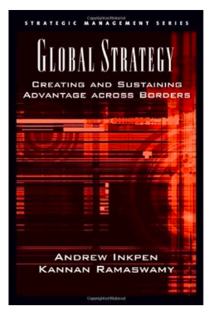
DODATNA LITERATURA
Global strategy :
creating and sustaining
advantage across borders
Andrew Inkpen
Kannan Ramaswamy
Oxford, 2006.

Slide 10
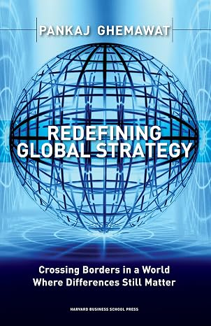
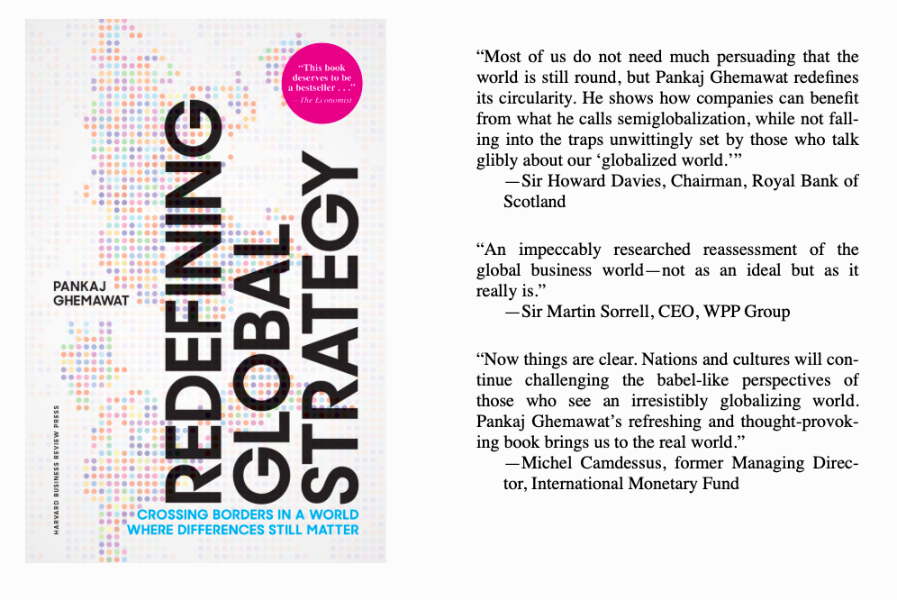
SEMINARSKA LITERATURA
Ghemawat, P. (2018) Redefiniranje globalne strategije, Harvard Bussiness Press / Mate

Slide 11
Dopunska literatura
Brzezinski, Zbigniew. Velika šahovska ploča: američki primat i njegovi geostrateški imperativi. Varaždin: Interland, 1999.
Brzezinski, Zbigniew. Izvan kontrole: globalna previranja uoči 21. stoljeća. Zagreb: Otvoreno sveučilište, 1994.
Chomsky, Noam. Hegemonija ili opstanak: američke težnje za globalnom dominacijom. Zagreb: Naklada Ljevak, 2004.
Chomsky, Noam. Stari i novi svjetski poretci. Zagreb: Naklada Jesenski i Turk, 2004.
Dekanić, Igor. Geopolitika energije: uloga energije u suvremenom globaliziranom gospodarstvu. Zagreb: Golden marketing, 2011.
Dekanić, Igor. Nafta – blagoslov ili prokletstvo: izvori energije, globalizacija i terorizam. Zagreb: Golden marketing, 2007.
Engdahl, William F. Bogovi novca: Wall Street i propast američkog stoljeća. Zagreb: Detecta, 2010.
Engdahl, William F. Stoljeće rata: Anglo-američka naftna politika i novi svjetski poredak. Zagreb: AGM, 2000. Dostupno na: http://www.ivantic.net/Devid%20Ajk%20i%20zaver...
Engdahl, William F. Stoljeće rata 2: Tajni geopolitički plan američke vlade. Zagreb: Detecta, 2008.
Fukuyama, Francis. Izgradnja države: vlade i svjetski poredak u 21. stoljeću. Zagreb: Izvori, 2005.

Slide 12
Dopunska literatura
Fukuyama, Francis. Izgradnja države: vlade i svjetski poredak u 21. stoljeću. Zagreb: Izvori, 2005.
Kissinger, Henry. Diplomacija. Zagreb: Golden marketing – Tehnička knjiga, 2000.
Klare, Michael T. Krv i nafta: Opasnosti i posljedice rastuće svjetske ovisnosti o nafti. Zagreb: Znanje, 2005.
Ó Tuathail, Gearóid, Simon Dalby i Paul Routledge, ur. Uvod u geopolitiku. Zagreb: Politička kultura, 2007.
Plevnik, Jasna. Cijena novog poretka – svjetski izazovi nacionalnim interesima. Zagreb: Golden marketing – Tehnička knjiga, 2009.
Plevnik, Jasna. Iza globalizacije: geoekonomija međunarodnih odnosa. Zagreb: Golden marketing, 2003.
Tatalović, S., A. Grizold i V. Cvrtila. Suvremene sigurnosne politike: države i nacionalna sigurnost početkom 21. stoljeća. Zagreb: Golden marketing – Tehnička knjiga, 2008.
Todd, Emmanuel. Kraj imperija: Ogled o raspadu američkog sustava. Zagreb: Masmedia, 2004.
Vujić, Jure. Rat svjetova: euroazijanizam protiv atlantizma. Zagreb, 2012.

Slide 13
WEB IZVORI:
Atlantic Counsil: www.acus.org
Global Geopolitics Net: http://globalgeopolitics.net
ExploringGeopolitics: www.exploringgeopolitics.org
Geopolitical Factor: www.geopoliticalfactor.com
Foreign Affairs: www.foreignaffairs.com
Federation of American Scientists: www.fas.org
CIA – The World Factbook: www.cia.gov/library/publications/the-world-factbook/index.html
GlobalSecurity.org: www.globalsecurity.org

Slide 14
Kolokvij
Prvi kolokvij piše se 25. studenoga 2026. s početkom u 11.10 sati u dvorani Hvar
Drugi kolokvij piše se 20. siječnja 2027. s početkom u 11.10 u dvorani Hvar

Slide 15
Raspodjela tema i zadataka za PPT
28.10.2026. - Viktorija Horvatić 🛢️ Nafta- istražiti naftu kao strateški resurs. Prikazati najveće proizvođače i izvoznike, glavne naftne pravce i objasniti njezinu geopolitičku važnost i utjecaj na međunarodne odnose.
4.11.2026. - Lovro Klarić 🔥 Prirodni plin - istražiti najveće proizvođače i izvoznike prirodnog plina. Prikazati glavne plinovode i LNG pravce te analizirati energetsku ovisnost i geopolitičke odnose Europe, Rusije, SAD-a i drugih država.
25.11.2026. - Ivan Kraljević 💧 Voda - istražiti vodu kao strateški resurs. Prikazati područja svijeta s najvećim problemima nestašice vode te analizirati prekogranične vodne sukobe i mogućnost budućih konflikata.
2.12.2026. - Ivan Lakoš ⛏️ Ugljen - istražiti najveće proizvođače i potrošače ugljena. Objasniti njegovu važnost za energiju i industriju te analizirati odnos ugljena prema klimatskim politikama i energetskoj sigurnosti.
9. 12.2026. - Dora Markan 🔌 Bakar - istražiti važnost bakra za elektrifikaciju, energetsku infrastrukturu, elektroniku i obnovljive izvore energije. Prikazati najveće proizvođače i analizirati geopolitičku važnost kontrole rudnika i opskrbnih lanaca.
16.12.2026. -Gabi Šega 🔋 Litij - istražiti litij kao ključni resurs za baterije i električna vozila. Prikazati glavna nalazišta i proizvođače te analizirati natjecanje velikih sila za kontrolu opskrbnih lanaca i tehnološku moć.
Potrebno je dostaviti PPT dan prije izlaganja na e-adresu: djurkovic@fhs.hr

Slide 16
Raspodjela tema i zadataka za PPT
Zajednički zadatak za svih 6 studenata
Svatko izrađuje PPT prezentaciju od 8–10 slajdova:
Naslov i ime studenta
Što je resurs i zašto je važan?
Rasprostranjenost u svijetu – karta
Najveći proizvođači
Najveći izvoznici/potrošači – grafikon ili tablica
Glavni svjetski opskrbni pravci – karta
Geopolitička važnost resursa
Primjer konkretnog međunarodnog sukoba/spora
Budućnost resursa – nestašica, cijene, tehnologija i zamjene
Zaključak i literatura
Ključno pitanje za zaključak svake prezentacije:
Može li kontrola ovog resursa predstavljati izvor političke, gospodarske ili sigurnosne moći u 21. stoljeću?

Slide 17
GEOPOLITIKA
Rudolf Kjellén, švedski znanstvenik, prvi je upotrijebio pojam geopolitika 1899. godine.
Geopolitikom je opisivao geografsku osnovu države, njezine prirodne resurse i nasljeđe, koji mogu utjecati na njezinu moć.
Nakon Prvog svjetskog rata pojam je preuzeo njemački general Karl Haushofer.
Godine 1924. pokrenuo je časopis Zeitschrift für Geopolitik, promičući konzervativni nacionalistički način razmišljanja.

Slide 18
Karl Haushofer, bivši njemački general, definirao je geopolitiku kao „novu nacionalnu znanost države” i doktrinu prostornog determinizma, prema kojoj se politički procesi objašnjavaju geografskim čimbenicima, posebno spoznajama političke geografije.
Nakon Hitlerova dolaska na vlast geopolitika se sve više povezivala s nacističkom ekspanzionističkom vanjskom politikom i opravdavanjem teritorijalnog širenja Njemačke.
Budući da je ta politika dovela do agresije na susjedne zemlje i kulminirala strahotama Drugoga svjetskog rata, pojam geopolitika dobio je izrazito negativno značenje. Postao je tabu te su ga mnogi autori i komentatori prestali koristiti.

Slide 19
Geopolitika uoči i tijekom Drugoga svjetskog rata
Derwent Whittlesey, američki politički geograf, uoči Drugoga svjetskog rata odbacio je geopolitiku kao „dogmu”, odnosno vjerovanje da svaka država ima pravo na svoje mjesto pod suncem.
Richard Hartshorne, američki geograf, u isto je vrijeme definirao geopolitiku kao „geografiju koja se koristi u posebne svrhe koje se nalaze izvan potrage za znanjem”. Time je upozorio na korištenje geografskih spoznaja za postizanje određenih političkih ciljeva.
Edmund Walsh, američki politolog, 1944. godine govorio je o američkoj geopolitici utemeljenoj na međunarodnoj pravdi. Smatrao je da je ona nastala povezivanjem proučavanja ljudske geografije i primjene političke znanosti te da njezini intelektualni korijeni sežu do Aristotela, Montesquieua i Kanta.

Slide 20
Oživljavanje i suvremena shvaćanja geopolitike
Henry Kissinger, američki diplomat i savjetnik za nacionalnu sigurnost, gotovo je samostalno oživio pojam geopolitike tijekom 1970-ih godina 20. stoljeća. Koristio ga je kao sinonim za politiku ravnoteže snaga, koju je zagovarao na svjetskoj razini radi održavanja međunarodne stabilnosti.
Geoffrey Parker definirao je geopolitiku kao „proučavanje međunarodnih odnosa s prostorne ili geografske perspektive”. Prema tom pristupu, geografski položaj i prostor važni su za razumijevanje odnosa među državama.
John Agnew odredio je geopolitiku kao „pregled geografskih pretpostavki, oznaka i tumačenja koji ulaze u stvaranje svjetske politike”. Njegova definicija naglašava kako geografske predodžbe i tumačenja utječu na oblikovanje svjetske politike.
Gearóid Ó Tuathail ističe da geopolitika nema jedno, sveobuhvatno značenje ni jedinstven identitet. Opisuje je kao diskurs, odnosno kulturno i politički različit način opisivanja, predstavljanja i pisanja o geografiji.

Slide 21
Definicija geopolitike prema Saulu Bernardu Cohenu
Saul Bernard Cohen, američki politički geograf, definira geopolitiku kao analizu odnosa između geografskih postavki i perspektiva, s jedne strane, te političkih procesa, s druge strane.
Geografske postavke obuhvaćaju geografske obrasce i obilježja te višeslojne regije koje oni oblikuju.
Politički procesi uključuju snage koje djeluju na međunarodnoj razini, kao i one na domaćoj političkoj sceni koje utječu na međunarodno ponašanje država.
I geografske postavke i politički procesi dinamični su i međusobno utječu jedni na druge. Geopolitika proučava posljedice njihovih međusobnih odnosa i način na koji oni oblikuju politička zbivanja.

Slide 22
GEOPOLITIKA – osnovna značenja i pojmovi
Geopolitika je znanost koja proučava odnose između politike, geografije, demografije i ekonomije, s posebnim naglaskom na vanjsku politiku država.
Obuhvaća političke odnose između različitih država i skupina država te proučava čimbenike koji utječu na njihovu suradnju i sukobe.
Proučava odnose između politike pojedine države i njezinih geografskih obilježja, kao i utjecaj geografije na političke odnose među državama.
Konvencionalno shvaćanje geopolitike promatra svjetsku politiku kroz natjecanje među državama, s naglaskom na geografsku dimenziju moći i utjecaj prostora na međunarodne odnose.
Prema Gearóidu Ó Tuathailu, geopolitiku nije dovoljno proučavati samo kroz odnose moći među državama, nego je potrebno analizirati i diskurs. Diskurs je oblik društvene prakse kojim različite kulture stvaraju, oblikuju i tumače značenja svijeta oko sebe.
Geopolitika je postala popularnija kada su se njome počeli intenzivnije baviti novinari, tvorci vanjskih politika i politički analitičari. Oni je definiraju i tumače ovisno o kontekstu u kojem je koriste i problemima kojima se bave.

Slide 23
RAZVOJ POLITIČKE GEOGRAFIJE
Tri faze razvoja geopolitike
Geopolitika se može promatrati kroz tri faze, koje se razlikuju prema objektima proučavanja i odnosima koji se među njima uspostavljaju:
1. Proučavanje odnosa u okolini – proučavaju se odnosi između države i njezina geografskog okruženja te utjecaj prirodnih i prostornih čimbenika na politička zbivanja.
2. Proučavanje nacionalne moći – naglasak je na geografskim, demografskim, gospodarskim i drugim čimbenicima koji utječu na moć države i njezin položaj u međunarodnim odnosima.
3. Proučavanje odnosa u regiji – proučavaju se odnosi među državama unutar određene regije te utjecaj njihova geografskog položaja i međusobnih veza na regionalne političke odnose.

Slide 24
POVIJESNE FAZE RAZVOJA GEOPOLITIKE
1. Utrka za imperijalnu hegemoniju
Obilježena je natjecanjem velikih sila za teritorij, prirodne resurse, strateške položaje i političku prevlast. Države su nastojale proširiti svoj utjecaj i osigurati dominantan položaj u međunarodnim odnosima.
2. Njemačka Geopolitik
Razvila se kroz njemačku geopolitičku misao, osobito radove Friedricha Ratzela, Rudolfa Kjelléna i Karla Haushofera. Naglašavala je važnost geografskog položaja, teritorija i prirodnih resursa za opstanak i širenje državne moći. Tijekom nacističkog razdoblja povezala se s ekspanzionističkom politikom Njemačke.
3. Američka geopolitika
Usmjerena je na proučavanje strateškog položaja SAD-a, važnosti pomorske i kopnene moći te uloge geografije u oblikovanju vanjske politike. Posebno se bavila očuvanjem nacionalne sigurnosti i ostvarivanjem američkog utjecaja na svjetskoj razini.
4. Hladni rat – geopolitika državnog središta nasuprot univerzalnoj geopolitici
Obilježilo ju je suparništvo SAD-a i SSSR-a te stvaranje dvaju suprotstavljenih političkih i ideoloških blokova. Geopolitika državnog središta naglašavala je stratešku važnost ključnih država i prostora, dok je univerzalna geopolitika težila širem globalnom poretku i širenju političkih i ideoloških utjecaja.
5. Posthladnoratovska geopolitika
Nakon završetka Hladnog rata geopolitika se usmjerava na promjene globalnog odnosa snaga, nove regionalne sukobe i sigurnosne izazove. Sve veću važnost dobivaju globalizacija, energetski resursi, gospodarska međuovisnost, regionalne sile i novi oblici međunarodnog utjecaja.

Slide 25
NASTANAK GEOPOLITIKE
Rani geopolitički pogledi mogu se pronaći u djelima Aristotela, Strabona, Jeana Bodina, Montesquieua, Immanuela Kanta i Georga Wilhelma Friedricha Hegela. Njihova su razmišljanja obuhvaćala pitanja odnosa geografskog prostora, države, društva i političke moći.
Geopolitika se razvila u drugoj fazi razvoja političke geografije, koja se bavila proučavanjem nacionalne moći i države kao temeljnog čimbenika njezina povećanja i širenja. U središtu interesa bili su geografski položaj, teritorij, prirodni resursi i mogućnosti jačanja državne moći.
Glavni predstavnici ove faze bili su Friedrich Ratzel, Halford Mackinder, Rudolf Kjellén, Isaiah Bowman i Alfred Thayer Mahan. Razlikovali su se prema načinu na koji su promatrali državu te prema sredstvima koja su smatrali važnima za ostvarivanje nacionalne moći, poput teritorijalnog širenja, kontrole kopnenog prostora, pomorske moći i strateškog iskorištavanja geografskog položaja.

Slide 26
TEMELJI DRUŠTVENE MOĆI
1. Politička moć
Politička moć odnosi se na centraliziranu teritorijalnu regulaciju društvenog života koju provodi državni birokratski aparat.
Ona je predmet borbe između različitih društvenih skupina koje nastoje ostvariti svoje interese i utjecati na upravljanje društvom.
2. Ideološka moć
Ideološka moć predstavlja sposobnost oblikovanja, formuliranja i mobiliziranja vrijednosti, normi i rituala koji određuju društveni život.
Ona omogućuje usmjeravanje kulture u određenim pravcima i oblikovanje dominantnih vrijednosti društva.
Također utječe na to koje će se norme smatrati legitimnima te koji će rituali i obrasci ponašanja obilježavati život zajednice.

Slide 27
3. Ekonomska moć
Ekonomska moć temelji se na procesima proizvodnje, distribucije, razmjene i potrošnje u društvu.
Odnosi između ljudi te načina proizvodnje i potrošnje oblikuju društvene klase i sustav ekonomskih odnosa moći.
Raspodjela ekonomske moći razlikuje se od države do države, ovisno o njezinu gospodarskom sustavu i društvenim odnosima.
4. Vojna moć
Vojna moć proizlazi iz sigurnosne i obrambene organizacije države te njezine sposobnosti zaštite teritorija i stanovništva.
Nalazi se u rukama vojnih elita koje djeluju unutar državnih institucija zaduženih za nacionalnu sigurnost i obranu.
U određenim slučajevima vojne elite mogu preuzeti upravljanje cijelim državnim aparatom ili same postati nositelji državne vlasti.

Slide 28
Klasična geopolitika - Utjecaj geografskog položaja na geopolitičku kulturu
Fizičko-geografsko nasljeđe i geografski položaj države snažno utječu na oblikovanje njezine geopolitičke kulture, odnosno na način na koji država razumije svoj položaj, sigurnost i odnose s drugim državama.
Njemačka ima dugu tradiciju geopolitičkog promišljanja povezanog s konceptom Mitteleurope (Srednje Europe) te svojim povijesnim, političkim i geografskim vezama s Poljskom i Rusijom.
Velika Britanija, kao otočna država, tradicionalno promišlja svoj odnos prema europskom kontinentu i Europi, pri čemu njezin otočni položaj utječe na sigurnosne i vanjskopolitičke pristupe.
Države s planinskim reljefom, bez izlaza na more i bez značajnih energetskih resursa razvijaju geopolitičku kulturu obilježenu upravo tim geografskim ograničenjima. Ona utječu na njihovu sigurnost, trgovinu, prometnu povezanost i energetsku politiku.

Slide 29
ZAŠTO JE ZANIMLJIVA?
Geopolitički diskurs bavi se važnim pitanjima moći, sigurnosti i opasnosti u međunarodnim odnosima. Vladajuće elite i javnost žele razumjeti kako globalna raspodjela moći i sigurnosnih prijetnji utječe na njihovu državu te na njezin položaj u međunarodnim odnosima.
Geopolitički diskurs popularan je jer složene svjetske procese pokušava objasniti jednostavnijim pojmovima. Pritom stvara okvir za razumijevanje i povezivanje lokalnih događaja sa širom globalnom slikom te objašnjava kako su lokalna zbivanja povezana s međunarodnim odnosima i raspodjelom moći u svijetu.

Slide 30
Uloga geopolitike u tumačenju svjetskih događaja
1. Stvaranje okvira za tumačenje događaja
Geopolitika pruža okvir za interpretaciju pojedinih događaja, dajući im novo značenje i povezujući ih sa širim političkim i globalnim procesima.
Geopolitičari se koriste prostornim metaforama i pojmovima kojima „označavaju svijet”, kao što su islamski svijet, crna rupa, globalni jug, civilizirani svijet, Heartland, prijelomnica i osovina.
Ti pojmovi pokazuju snagu političke retorike koja složene međunarodne odnose pojednostavljuje i prikazuje kroz određeni okvir tumačenja.
2. Predviđanje budućih geopolitičkih kretanja
Geopolitika nastoji objasniti moguće buduće promjene u svjetskim odnosima i raspodjeli moći.
Proučava kako bi se mogla mijenjati politička karta svijeta, gdje bi moglo doći do sukoba i oko kojih bi se teritorija, resursa ili strateških interesa mogli voditi budući ratovi.

Slide 31
Geopolitika ima određenu „magičnu auru” jer često nastoji predvidjeti buduća zbivanja i objasniti smjer razvoja svjetske politike.
Novinari i političari traže viziju budućnosti koja bi im pomogla razumjeti složene svakodnevne događaje i otkriti navodne trajne prijelomnice ili sukobe između suprotstavljenih strana. Takvi se sukobi prikazuju kroz pojednostavljene suprotnosti, primjerice sloboda nasuprot tiraniji, Zapad nasuprot ostalima ili kršćanstvo nasuprot islamu.
Izdavači dodatno potiču takvo shvaćanje geopolitike promovirajući nove inačice pojednostavljenih i prenaglašenih tumačenja svjetskih zbivanja kao sljedeće „velike geopolitičke ideje”.

Slide 32
Nacionalna sigurnost
Nacionalna sigurnost postala je jedno od ključnih političkih i geopolitičkih pitanja tijekom Hladnog rata. Sjedinjene Američke Države oko nje su oblikovale svoju vanjsku politiku, strateške odluke i pristup međunarodnim odnosima.
Suvremena shvaćanja nacionalne sigurnosti sve su šira i sveobuhvatnija. Ona ne obuhvaćaju samo zaštitu države od postojećih prijetnji nego i nastojanje da se osigura kako u neodređenoj budućnosti nijedan potencijalni neprijatelj neće moći ugroziti njezinu sigurnost, stabilnost i nacionalne interese.
Politika nemiješanja i neutralizam kao prijetnja – prema ovom shvaćanju, politika nemiješanja u međunarodne sukobe mogla bi omogućiti jačanje utjecaja i moći protivnika. Zbog toga se i neutralizam može prikazivati kao prijetnja nacionalnoj sigurnosti.
Kritika širokog pojma nacionalne sigurnosti – tvrdnja da nacionalna sigurnost presudno određuje političke odluke postaje neutemeljena ako se pojam definira toliko široko da može opravdati gotovo svaku političku mjeru. Za razliku od toga, konkretnije političke zamisli imaju jasnije ciljeve, primjerice oblikovanje politike koja američkim tvrtkama omogućuje slobodno djelovanje na međunarodnom tržištu.
Nacionalna sigurnost kao opravdanje globalnog utjecaja – ako se nacionalna sigurnost tumači neograničeno, svaka država može tvrditi da ima pravo nadzirati ili utjecati na globalne procese radi zaštite vlastitih interesa. Time se otvara pitanje granica takvog opravdanja i mogućnosti da države vlastite interese predstavljaju kao nužnost za očuvanje sigurnosti.

Slide 33
Nacionalna sigurnost – pojam i širenje značenja
Nacionalna sigurnost uvjet je opstanka i očuvanja države, a ostvaruje se korištenjem različitih instrumenata moći, uključujući ekonomsku moć, diplomaciju, oružane snage i političku moć.
Od vojnog prema širem shvaćanju sigurnosti – nacionalna sigurnost izvorno se uglavnom odnosila na vojnu obranu države, a danas obuhvaća i brojne nevojne aspekte koji utječu na sigurnost stanovništva, gospodarstva i nacionalnih vrijednosti.
Različiti oblici sigurnosti – za očuvanje nacionalne sigurnosti važno je osigurati i ekonomsku, energetsku i okolišnu sigurnost, kao i druge uvjete nužne za stabilnost i funkcioniranje države.
Raznovrsne sigurnosne prijetnje – prijetnje više ne dolaze samo od tradicionalnih protivnika, poput drugih država, nego i od nedržavnih aktera. Među njima mogu biti nasilne skupine, narkokarteli, multinacionalne korporacije i nevladine organizacije, ovisno o njihovim aktivnostima i konkretnom sigurnosnom kontekstu.

Slide 34
Mjere za ostvarivanje - Instrumenti nacionalne sigurnosti i zaštite države
Diplomacija – privlačenje saveznika, jačanje međunarodne suradnje i diplomatsko izoliranje potencijalnih prijetnji.
Ekonomska moć – korištenje gospodarskih instrumenata, poput poticaja i sankcija, kako bi se potaknula ili prisilila druga država na suradnju.
Vojna moć – održavanje učinkovite, osposobljene i opremljene vojske radi obrane države i odvraćanja mogućih prijetnji.
Civilna zaštita i pripravnost – provođenje mjera zaštite stanovništva i pripreme za krizne situacije, uključujući donošenje odgovarajućih zakona i planova djelovanja.
Otpornost infrastrukture – osiguravanje pouzdanosti i zaštite ključne infrastrukture, poput energetskih sustava, prometnica, komunikacijskih mreža i vodoopskrbe.
Obavještajne službe – prikupljanje i analiziranje informacija radi otkrivanja i sprječavanja prijetnji, špijunaže i zaštite povjerljivih podataka.
Protuobavještajne službe i sigurnosne institucije – otkrivanje i suzbijanje špijunaže, stranog utjecaja i drugih unutarnjih sigurnosnih prijetnji te zaštita državnih institucija i stanovništva.

